Slide 1
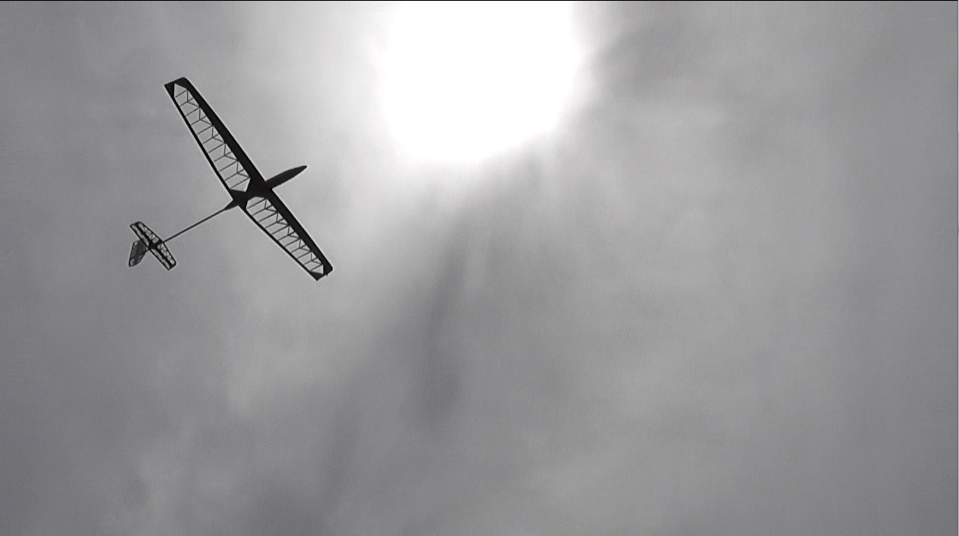
МБОУ "Школа №119" с углубленным изучением отдельных предметов
Модель радиоуправляемого метательного планера спортивного класса F-3K
Выполнил: ученик 10"А" класса Лебедев М.А.
Педагог: Мягков С. В.
Руководитель: Кузнецова Н.С.

Slide 2
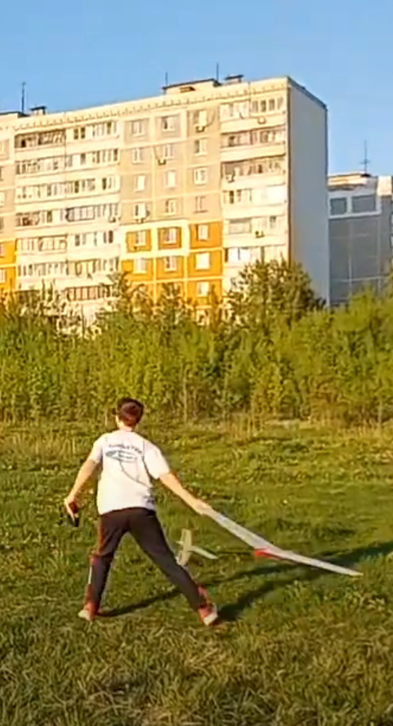
Актуальность
Каждый год проводятся соревнования по радиоуправляемым метательным планерам F3-K, с целью создать платформу для демонстрации навыков и достижений участников.
Я решил построить радиоуправляемый метательный планер с размахом 1300 мм. Для этого я взял за основу уже строящиеся модели в моем кружке по строению различных видов самолётов, доработав конструкцию и усилив выявленные слабые места планера.

Slide 3
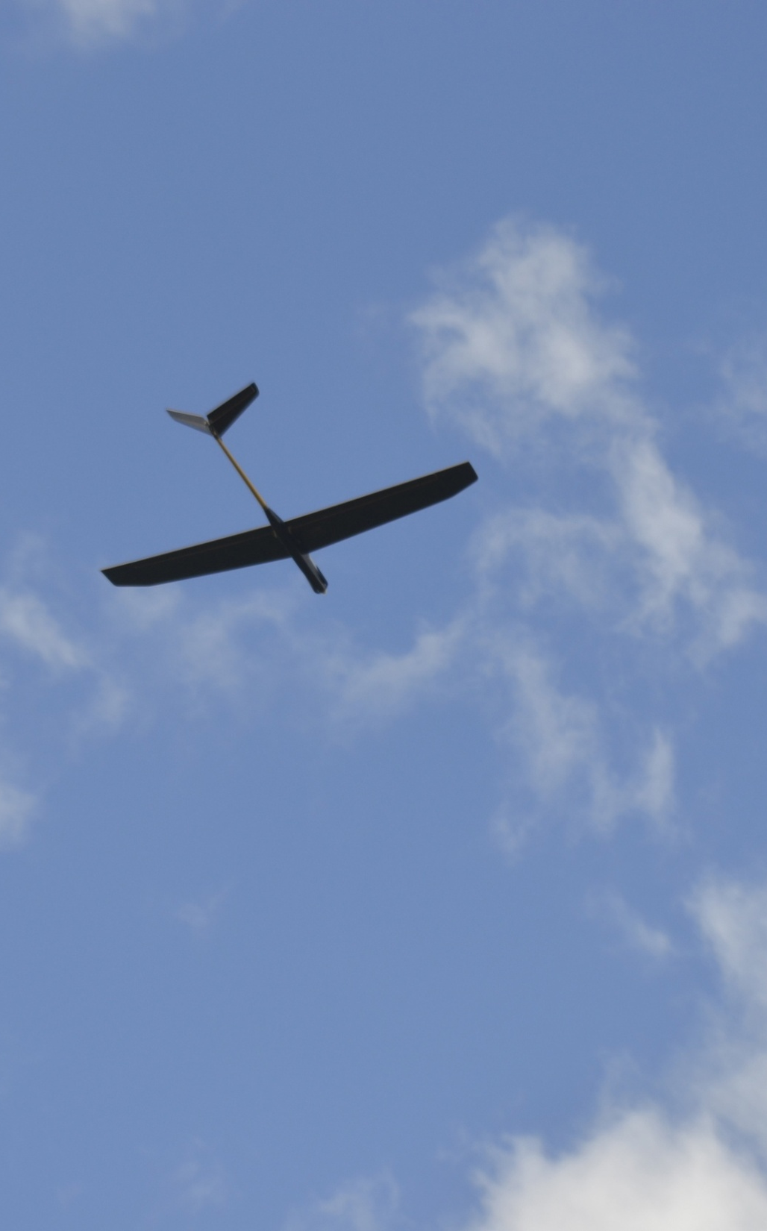
Цель и задачи
Цель: создать спортивный радиоуправляемый метательный планер F3-K.
Задачи:
Нарисовать чертеж планера.
Найти и купить строительные материалы и различные модули для постройки планера.
Начать строить планер.

Slide 4
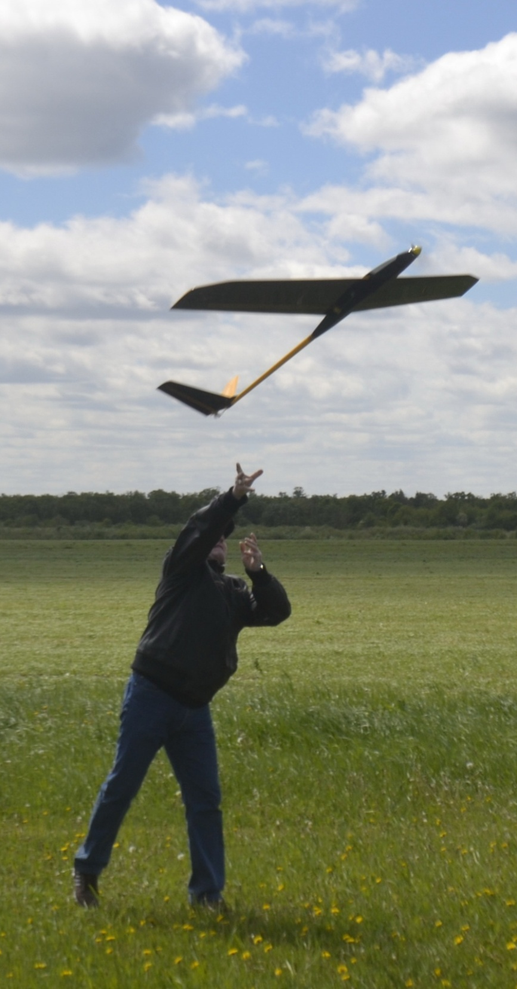
Теоретическая часть Что такое планер?
Планер – это летательный аппарат тяжелее воздуха, предназначенный для безмоторного полета.
Современный спортивный планер – это небольшой самолет без мотора, но с очень длинными и тонкими крыльями. Все его устройство предназначено для того, чтобы он мог скользить по воздуху, как с наклонной горки, без затрат энергии.

Slide 5
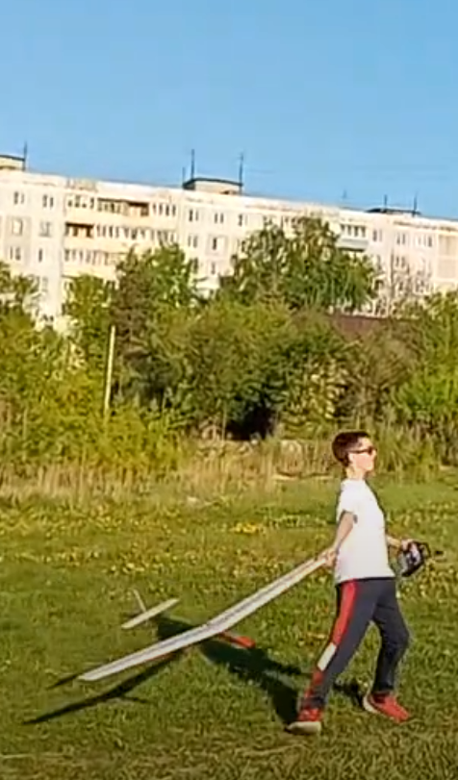
Технология полета планера
Планер использует потенциальную энергию и энергию восходящих воздушных потоков для полёта. Потенциальная энергия планёра возникает в результате работы, выполненной для его подъёма на определённую высоту.

Slide 6
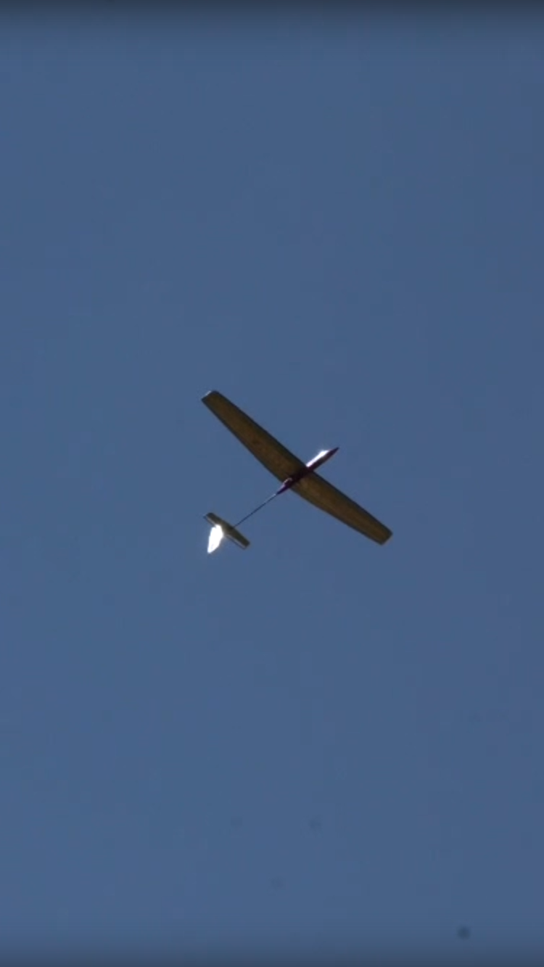
Подъёмная сила
Условие для осуществления полета любых летательных аппаратов общее — они должны преодолевать силу земного притяжения, т. е. в процессе полета создавать подъемную силу, превышающую силу притяжения Земли.

Slide 7
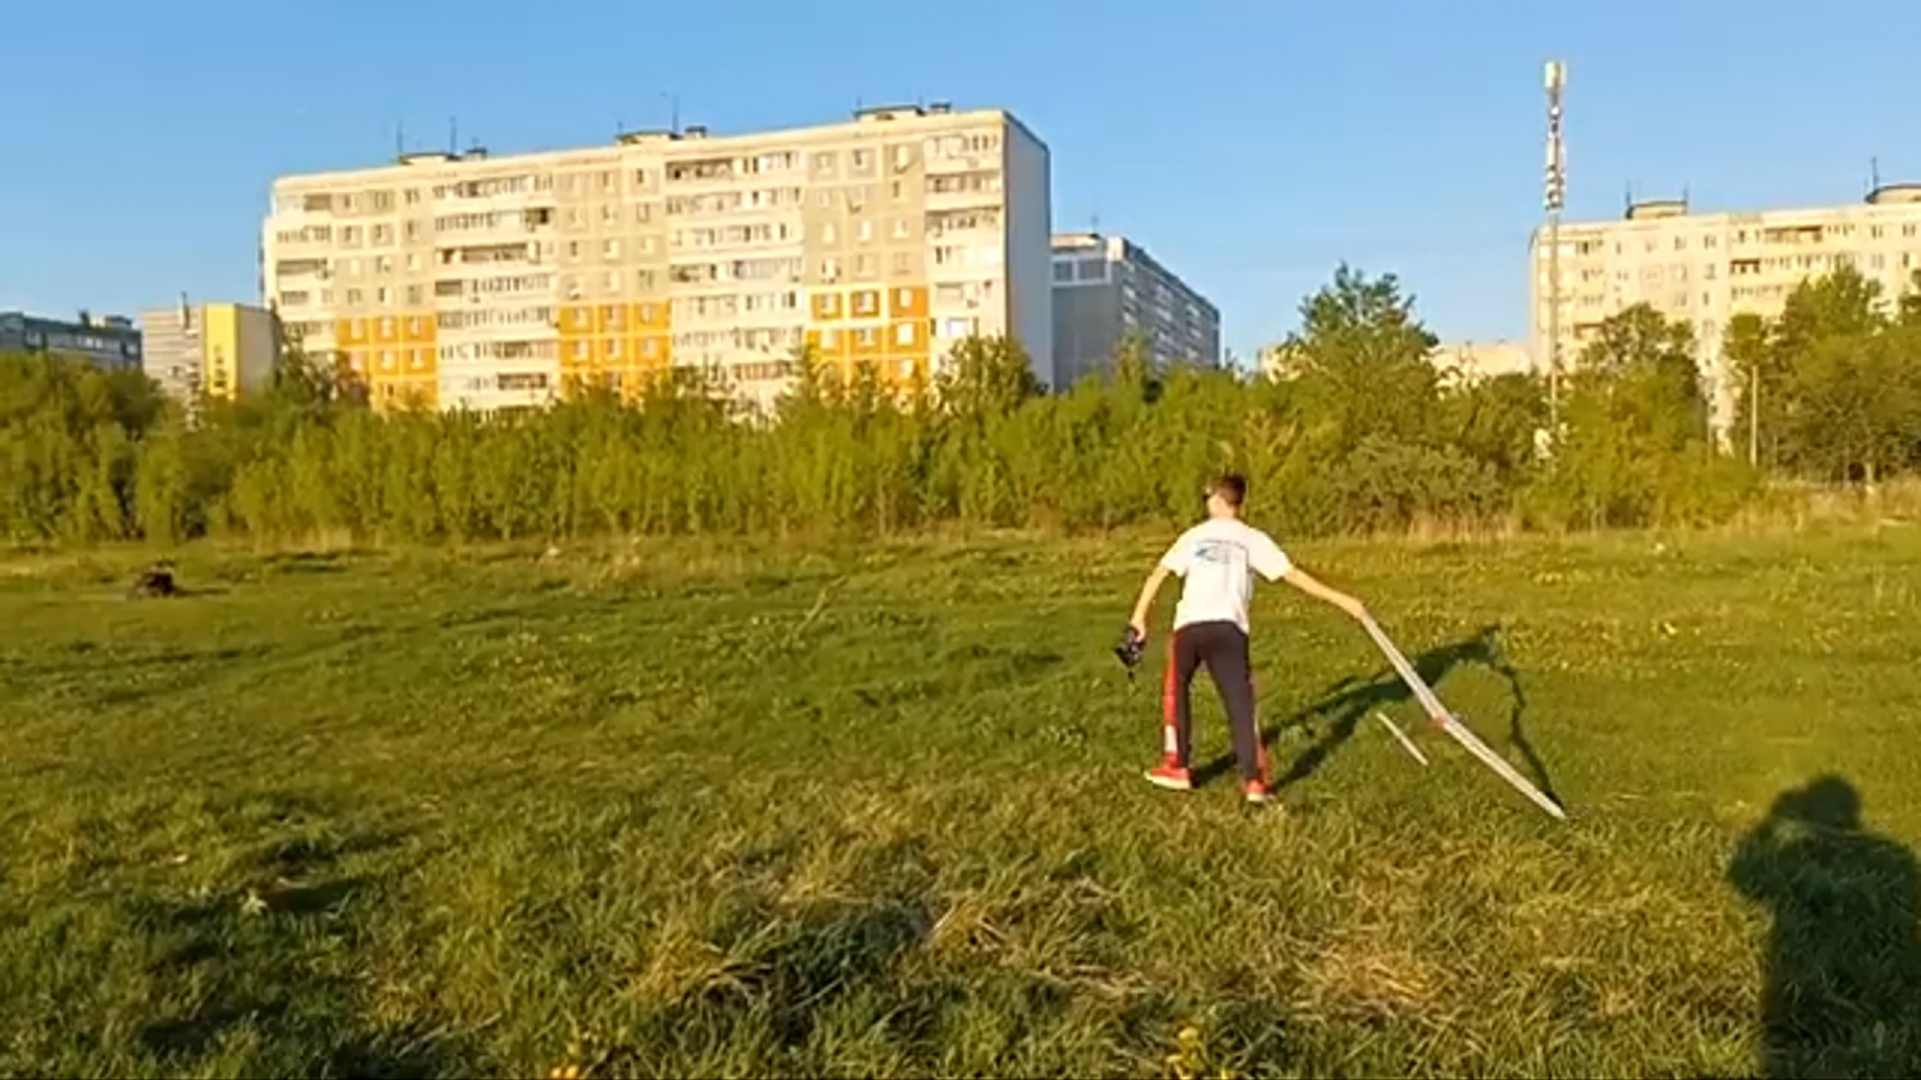
Техника запуска метального планера

Slide 8
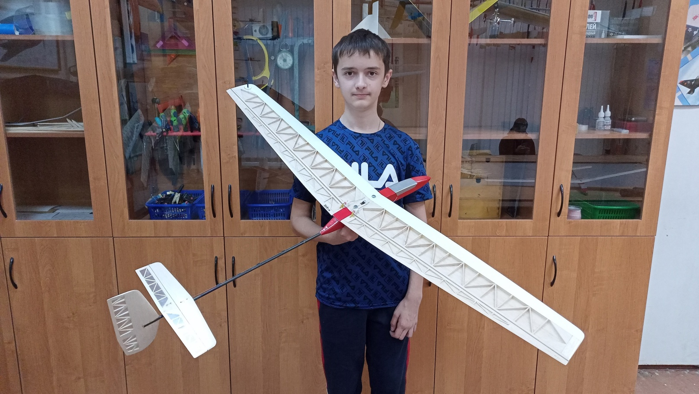
Практическая часть Создание планера
Я начал разработку своей модели с создания эскиза и чертежей, в которых учел все необходимые параметры для её реализации. Модель была изготовлена из материалов:
1) Бальза
2) Сосна 3) Композитные материалы

Slide 9
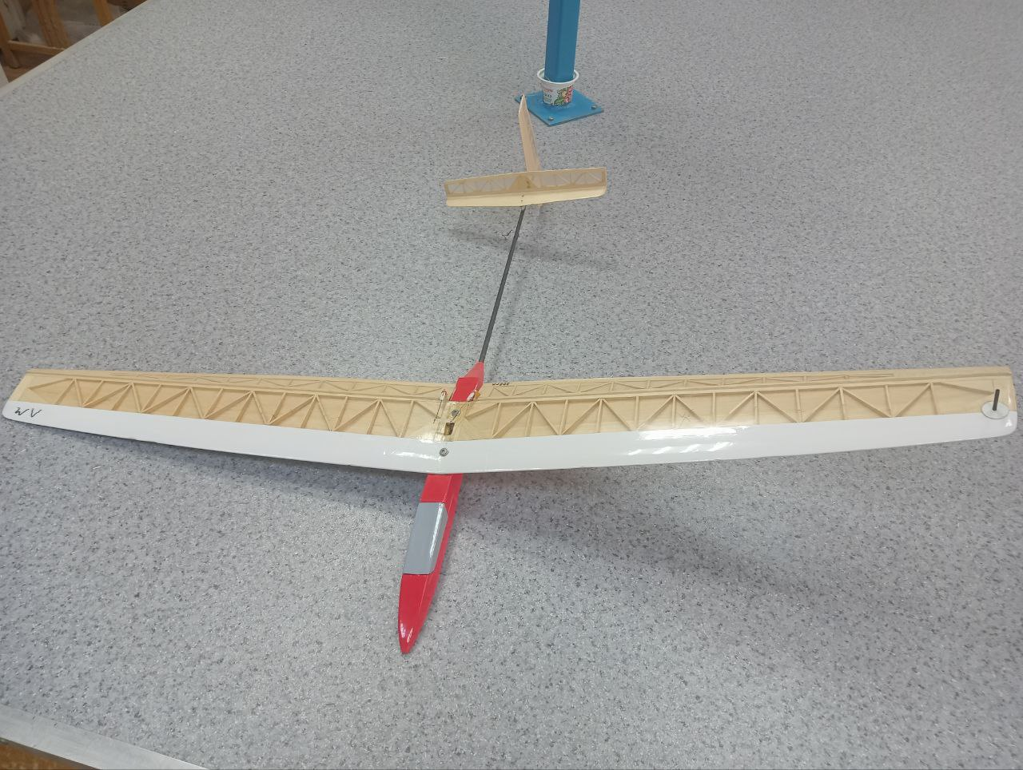
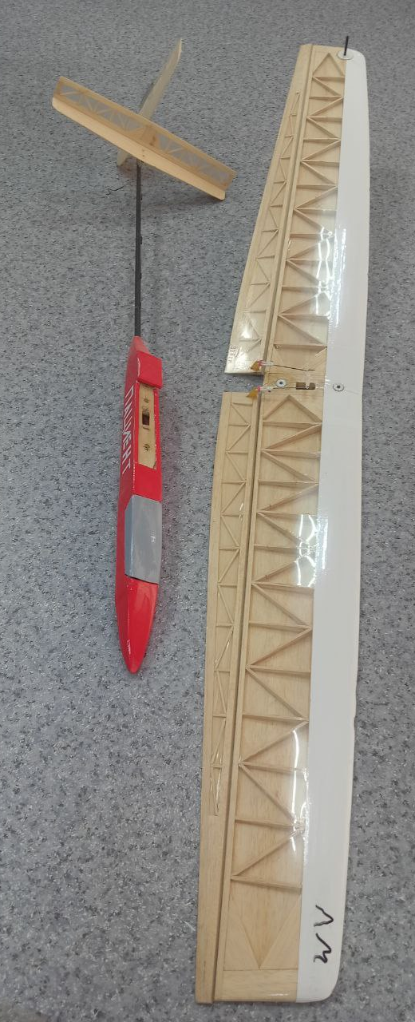
Основные части планера и как я их строил

Slide 10
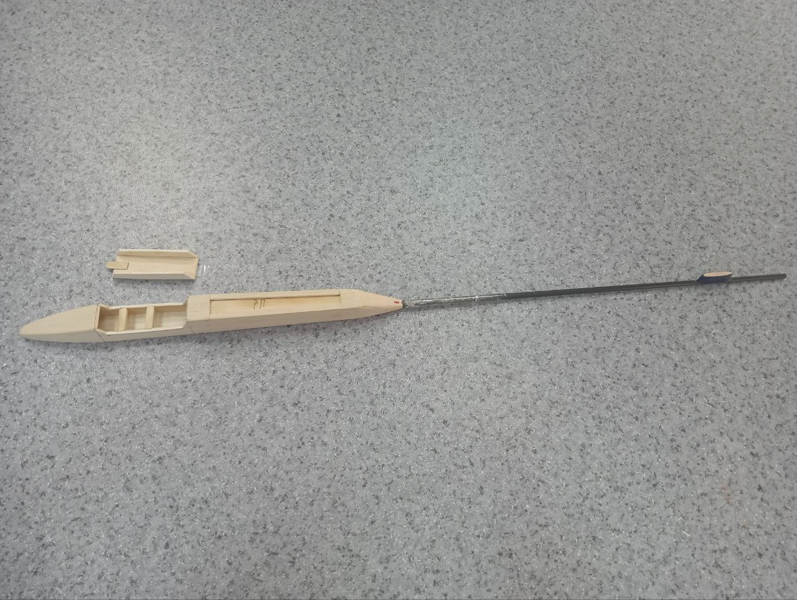
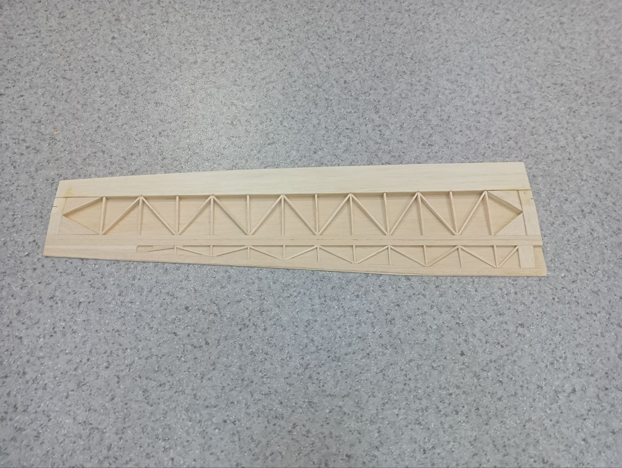
Крыло и фюзеляж
Фюзеляж
Крыло

Slide 11
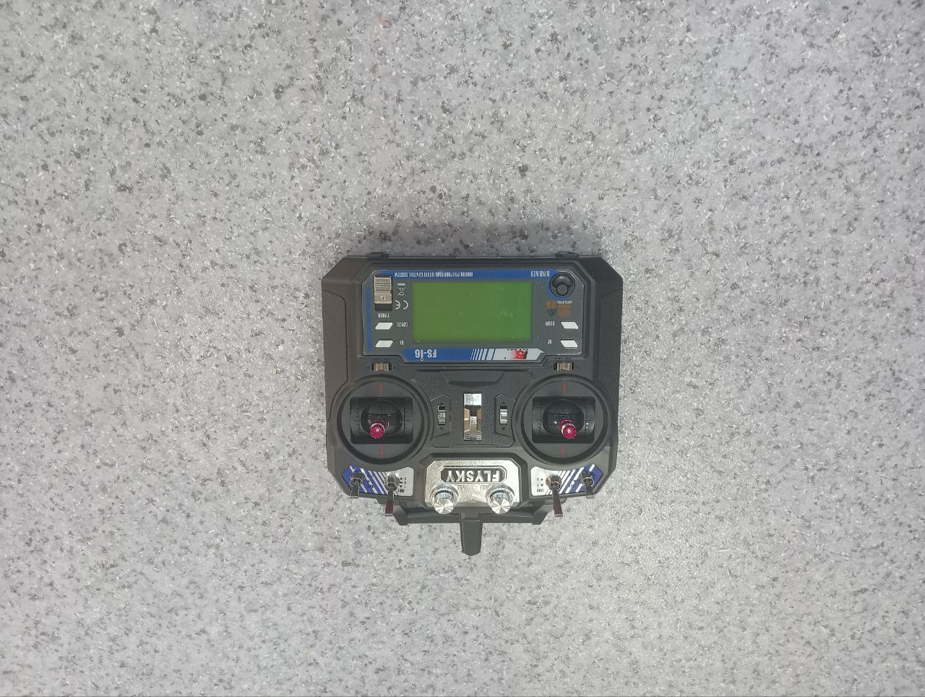
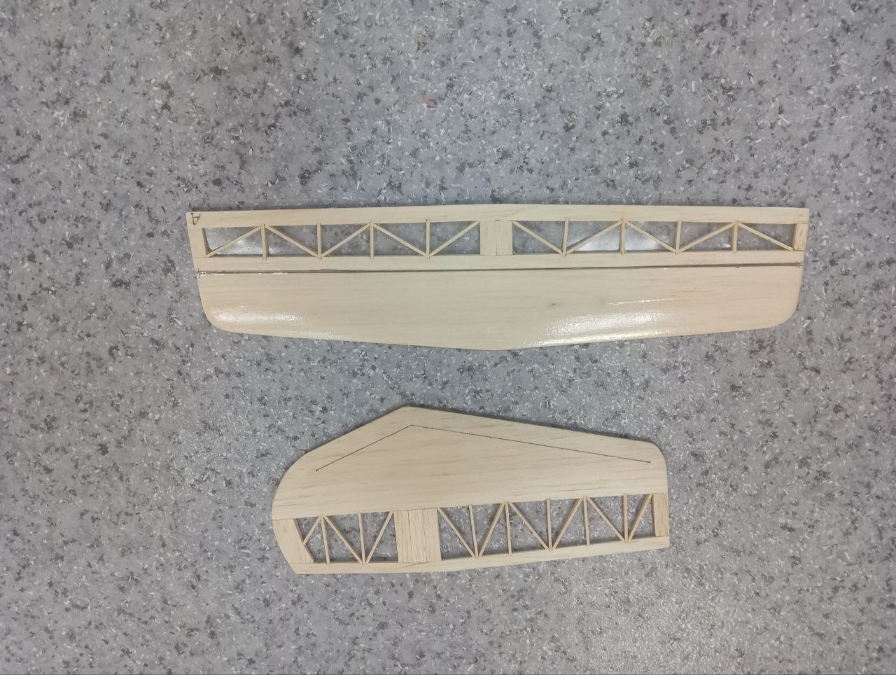
Носовой отсек, Аппаратура. Хвостовой отсек, стабилизатор, Киль
Аппаратура
Стабилизатор, киль

Slide 12
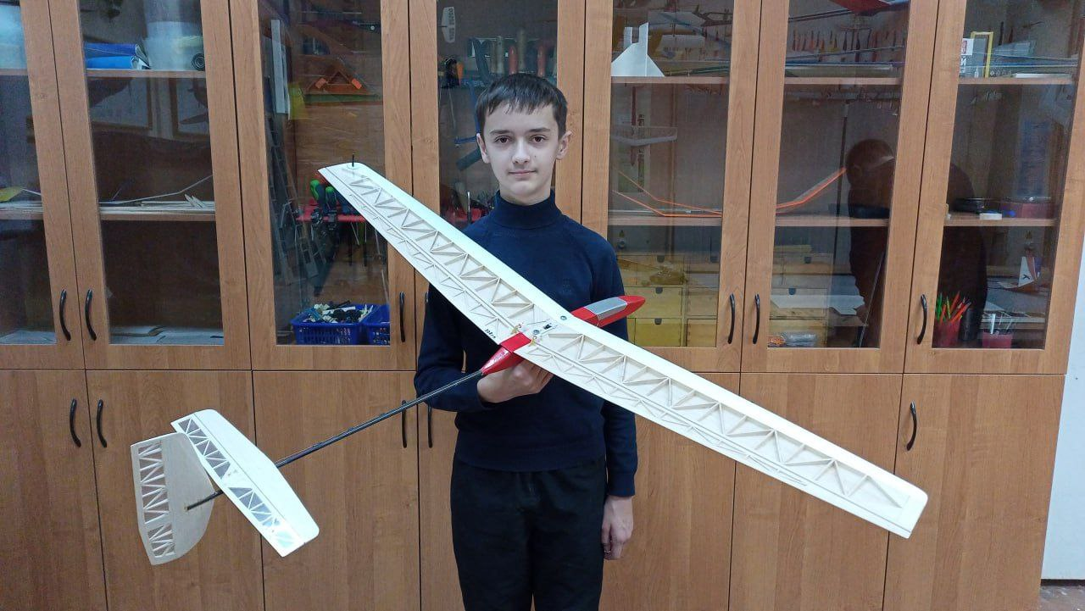
Заключение
В заключение я хотел бы сказать, что процесс стройки занял у меня 2 года, и я успел на нем поучавствовать на районых, областных соревнованиях. Данный планер хорошо передерживает столкновения с землей, 3 раза он ломался пополам, но несмотря на неудачи планер восстановлен и готов к полету! Во время стройки самолета научился многому новому, чего не умел. Хотел бы выразить огромную благодарность моему преподавателю Сергею Васильевичу, который мне помогал его конструировать. На данный момент я строю мотопланер и в будущем хочу продолжать свою деятельность.

Slide 13
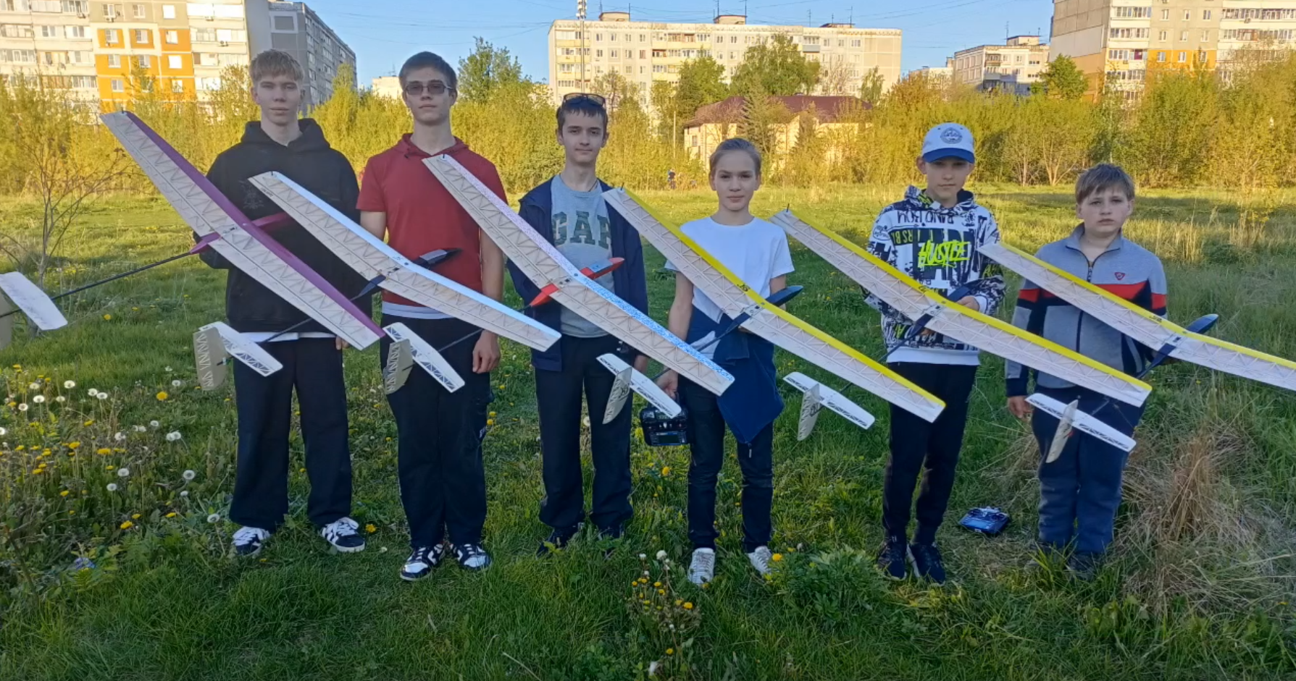
СПАСИБО ЗА ВНИМАНИЕ

